Slide 1
Imagen positiva
Definición de la estrategia de imagen
Ingrid Rodríguez
Alejandra Merino

Slide 2

La auditoría de la imagen
La gestión estratégica de la imagen de una empresa comienza por definir la estrategia más apropiada para el cumplimiento de su proyecto.
Variables de las que depende la imagen corporativa:
  Identidad visual.
  Cultura.
  Comunicación.
Todo es revisado desde la óptica de la imagen, para diseñar con realismo la estratega que optimice los activos intangibles

Slide 3

Concepto auditoría de imagen
La auditoria de imagen es un procedimiento par ala identificación, análisis y evaluación de los recursos de imagen de una entidad , para examinar su funcionamiento y actuaciones internas y externas, así como para reconocer los puntos fuertes y débil de sus políticas funcionales con el objetivo de mejorar sus resultados y fortalecer el valor de su imagen pública.

Slide 4

Parámetros de evaluación de los que parte dicha auditoría:
Finalidad: llegar al conocimiento, control y transformación de la estructura de un fenómeno social u organizado concreto: la imagen corporativa de una entidad.
Alcance temporal: es un estudio sincrónico o seccional, momento específico o tiempo único de la situación dada.
Profundidad: evaluación descriptiva, medir e interpretar el conjunto de variables propuesta, y las relaciones de influencia entre ellas, para conocer estructura y factores que intervienen.
Amplitud: Hace referencia a la evaluación de variables y sus relaciones en grupos pequeños y medianos. Otros criterios desde éste punto:
    Descriptivo
    Estructural
    Funcional
    Evolutivo
    Histórico
    Critico – dialectico
    Cultural
    Proyectivo

Slide 5

Parámetros de evaluación de los que parte dicha auditoría:
Fuentes: basado en datos y hechos observados de primera mano, específicos para el estudio.
Carácter: Investigación cualitativa y cuantitativa.
Naturaleza: estudio empírico, observación de fuentes documentales.
Objeto social: evaluación social.
Marco: investigación de campo.
Tipo de estudio: estudio evaluativo y tiene como finalidad apreciar y enjuiciar el diseño, ejecución, efectos, utilidad y grado de implantación de los recursos de imagen corporativa de la organización.

Slide 6

Objetivos operativos:
Identificar y hacer inventario de los principales recursos, tanto técnicos como inmateriales, de comunicación e imagen, susceptibles de intervención.
Evaluar los procesos funcionales y culturales de la entidad.
Obtener una visión global de la empresa, su funcionamiento y actuación en el mercado.
Detectar los puntos fuertes y débiles que influyen en su imagen.
Recoger los principales puntos de vista internos sobre la autoimagen y la posición real de la entidad en el mercado y en la opinión publica.
Describir las actividades fundamentales de la compañía.
Indicar las principales oportunidades de mejora de los resultados históricos y detectar los potenciales no suficientes explorado.

Slide 7

Desarrollo de la auditoria de imagen

Slide 8
1. Adaptación
2. Equipo Consultor
De la auditoria a la dimensión y a la naturaleza de la compañía.
Quienes ejecutan la auditoria, consultor jefe y cuatro consultores:
  De gestión
  Especializado en recursos humanos y culturas corporativas.
  Comunicación aplicada.
  Experto en análisis de contenidos en medios de comunicación
3. Unidades de observación
Individuales o colectivas.
4. Definición de la muestra
Determinada una vez establecidos los limites geográficos.
6. Criterios de cuantificación de los resultados
5. Técnicas de evaluación
Análisis de contenidos.
Entrevista
Observación.
Focus group.
Puntuaciones obtenidas mediante diferentes técnicas de observación.

Slide 9
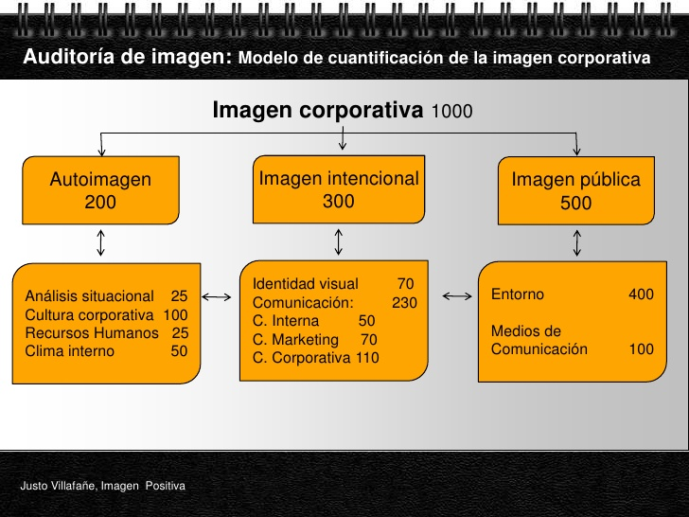

Slide 10
Dimensiones de la Imagen Corporativa
Autoimagen
Imagen Intencional
Imagen Pública

Slide 11
Análisis de la Autoimagen
Situación de la Empresa
Evolución histórica de la empresa
Cultura Corporativa
Valores Dominantes
Auto percepción Corporativa
Recursos Humanos
Selección del Personal
Desarrollo de carrera
Proyecto empresarial actual
Políticas Corporativas
Orientación Estratégica
Clima Interno
Seguridad
Promoción
Participación
Satisfacción

Slide 12
Organización de las Variables a Evaluar
Misión
Historia y Evolución
Contexto Sectorial
Orientación Estratégica de la Empresa
Políticas Corporativas
Estrategia Directiva
Competitividad

Slide 13
Imagen Intencional
Personalidad Corporativa de la empresa
Identidad Visual Corporativa
Manual de Identidad Visual
Comunicación de la Empresa
Recursos de Comunicación propios y ajenos.
Criterios Seguidos
Resultados obtenidos.

Slide 14
Informe de la Imagen Intencional de la Compañía
Informe de Identidad Visual Corporativa
Informe de Comunicación Interna
Informe de Comunicación Corporativa
Informe de Comunicación de Marketing

Slide 15
Imagen Pública
Percepción que el entorno tiene de dicha empresa
Entrono
Financiero
Institucional
Medios de Comunicación
Índice Temático
Densidad Informativa
Comunicación
Académico- Científico
Comercial
Usuario
Visibilidad
Tratamiento Informativo

Slide 16
Fuente de Información
Villafañe, J. (2002) Imagen positiva. Gestión de la imagen de las empresas. Madrid: Pirámide.

